Slide 1
第1章 绪论
数据结构
主讲教师：祝建华
课程QQ群：194664646
请大家加入后修改备注为自己的班号+姓名；例如：
CS1801李明

Slide 2
基 本 要 求
1.阅读教材与参考书、按时到堂听课；
2.完成一定数量的书面作业；
3.教材：《数据结构》（c语言版） 严蔚敏 清华大学出版社
《数据结构题集》（c语言版） 严蔚敏 清华大学出版社
4. 成绩评定：
（1）卷面分数： 65% （2）平时成绩： 15%：作业、课堂作业、课堂签到。
（3）MOOC学习成绩：20%。 MOOC学习说明：
1）MOOC注册：首先进入http://www.icourses.cn/imooc/注册，昵称
务必设置为如下格式：华科_专业班级_姓名；然后选择“华中科技
大学数据结构”为学习课程，进入学习界面；
2）MOOC平台最终测试成绩占平时成绩20%(主要包括单元测试和期末测
试。请一定按照规定格式设置昵称，否则无法在MOOC平台给出的总
成绩单中进行个人定位)。
3）关于MOOC测试中有疑问的题目可在MOOC平台讨论区中进行提问。

Slide 3
本课程的任务
1.基本数据结构的定义、特性、运算与算法
1.1 线性结构：线性表；栈,队列,双队列；数组,串。
1.2 非线性结构：树,二叉树；图,网络。
2.数据结构的存储结构与实现
选择存储结构,设计算法
3.查找算法：顺序,折半,分块,哈希,二叉排序树等
4.排序算法：内部排序,外部排序
5.文件
6.基本应用与综合应用

Slide 4
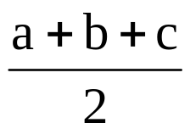
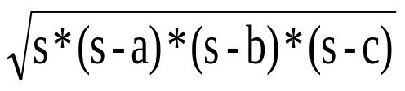
1.1 数据结构课程的任务
建立数学模型是分析具体问题的过程，包括：
分析具体问题中操作对象；
找出这些对象间的关系，并用数学语言描述。
数学模型分两类：
1）数值计算类：
例：根据三条边，求三角形面积。
假定：三条边依次为a,b,c三个实型数，
满足：a>0 , b> 0 ,c>0 ,a+b>c ,b+c>a, c+a>b
则 s=
area=

Slide 5
2）非数值计算类：
    例1: 5个整数组成的集合：
    D={20,-5，66, 15,44}
    其中:20,-5,66等称为数据元素(元素)，
    元素与元素之间关系是它们同属于集合D。
    元素与元素间无直接关系。
    例2: 一列整数：(线性结构)
    L=(20,-5，66, 15,44）
    其中:元素与元素之间在L中是前后关系或线性关系。
    L=(20,-5,66,15,44)是一个线性表。

Slide 6
例3 一张登记表
序号 | 姓 名 | 性别 | 年龄
1 | 李 刚 | 男 | 25 | 记录1
2 | 王 霞 | 女 | 29 | 记录2
3 | 刘大海 | 男 | 40 | 记录3
4 | 李爱林 | 男 | 44 | 记录4
其中：姓名、性别、年龄是数据项(item)、数据域(field)；
(姓名，性别，年龄)是记录(record),
C语言将"记录"(record)定义为”结构”(struct)；
登记表也是一个线性表。

Slide 7
例4 树状结构
华中科技大学(A)
计算机学院(B)
机械学院(C)
电气学院(D)
科学系(E)
应用系(F)
工程系(G)
其中:A、B、C等表示的数据称为结点(node)；
A与B, B与E, A与C之间是层次关系或父子关系。

Slide 8
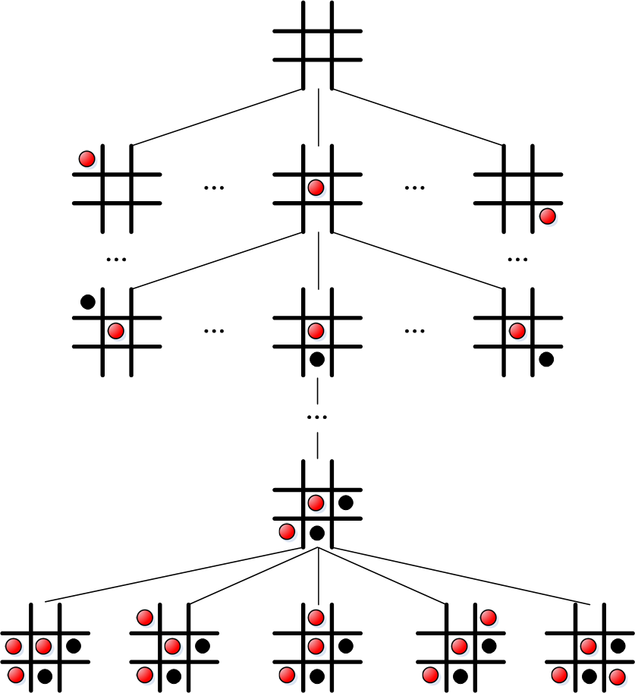
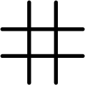
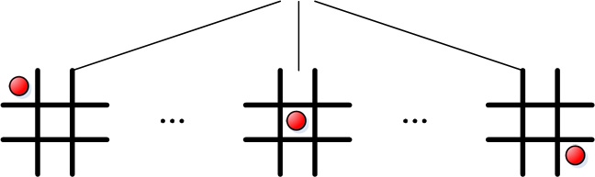
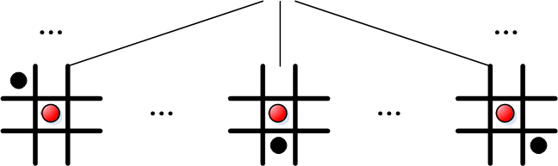
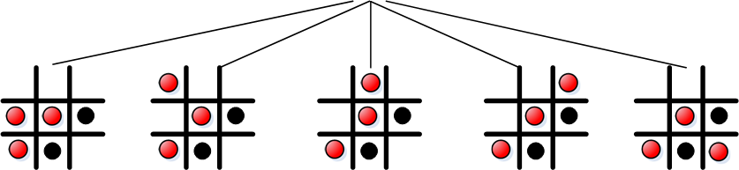
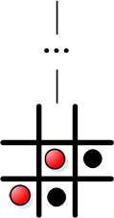
例5 人机对弈问题（井字棋，红先手，黑后手）

Slide 9
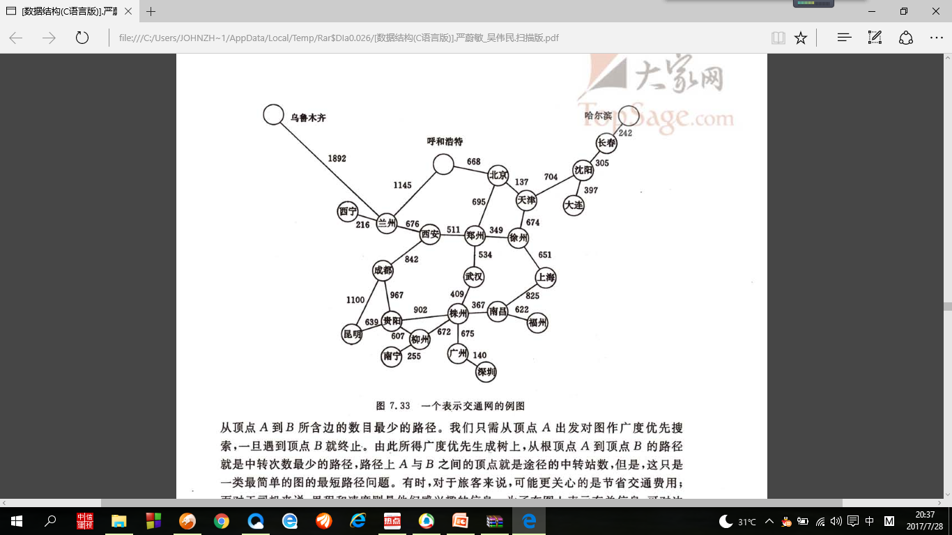
例6 图状结构
其中：各城市表示的数据称为顶点 (vertex), 图中任意两个顶点之间都可能有关系。
城市交通网

Slide 10
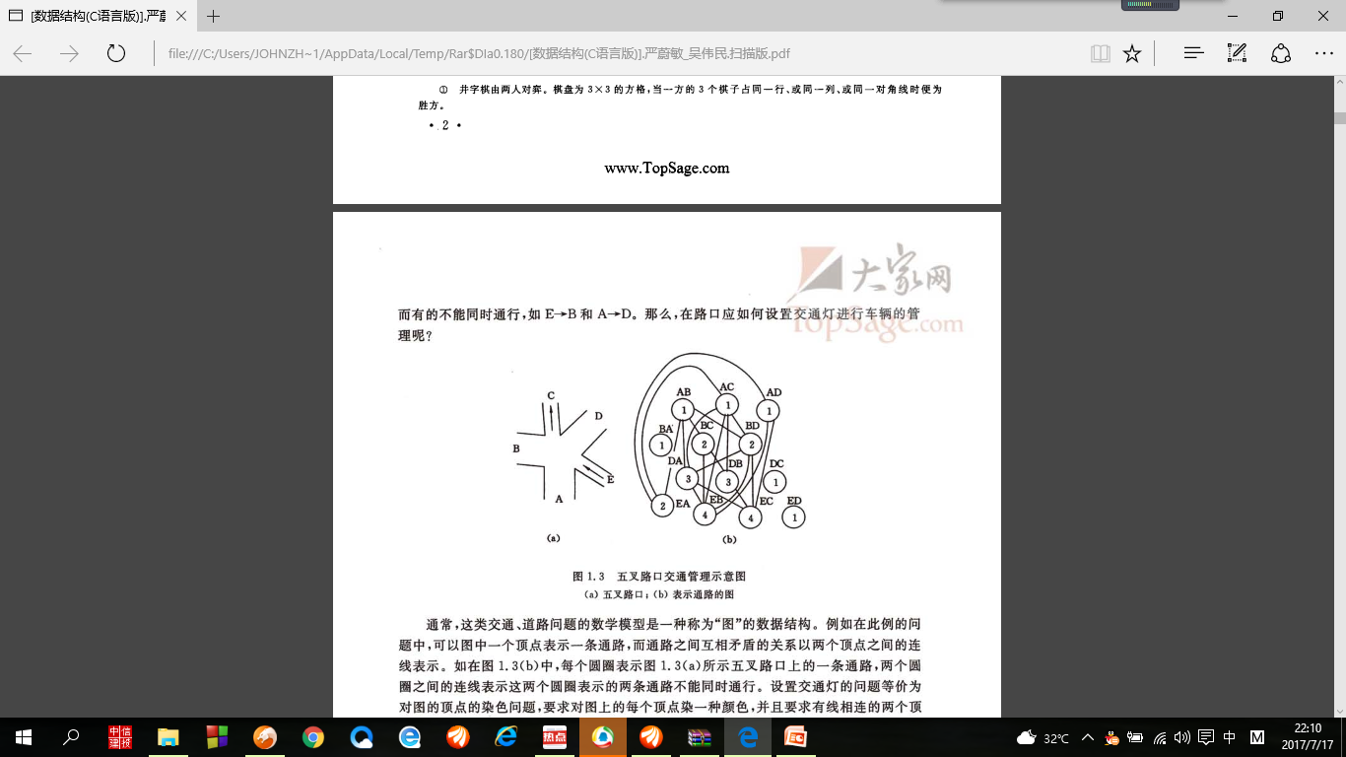
例7 多叉路口的交通灯管理（C和E是单行线）
可同时通行： A→B E→C
不可同时通行：A→D E→B
以小圆圈表示路线（顶点），
互相矛盾的顶点用线连接（关系）
问题求解（图的着色问题）：使用最少的颜色使相邻顶点不同的颜色

Slide 11
在计算机发展初期，计算机主要是处理数值计算问题，只涉及到简单的数据类型，程序员主要注重程序设计技巧，不太重视数据结构。随着计算机应用领域的扩大，“非数值性问题”越来越显得重要。据统计，如今处理非数值性问题占用了90%以上的机器时间，这类问题涉及到的数据结构更为复杂，数据间的关系无法用一般的数学方程式加以描述，只有设计出合理的数据结构，才能有效的解决这类问题。
数据结构是一门研究程序设计中，非数值计算类中的数据、数据间的关系和操作的技术

Slide 12
1.2 基本概念和术语
1.数据（data):
所有能输入到计算机中并被计算机程序加工、处理
的符号的总称。
如：整数、实数、字符、声音、图象、图形等。
2.数据元素(data element):
数据的基本单位。（元素、记录、结点、顶点）
在计算机程序中通常作为一个整体进行考虑和处理。
3.数据项(data item):
是数据的不可分割的最小单位。如：姓名、年龄等
一个数据元素可由一个或多个数据项组成。
如: (姓名、年龄)

Slide 13
4.数据对象(data object):
由性质相同(类型相同)的数据元素组成的集合。
数据对象是数据的一个子集。
例1 由4个整数组成的数据对象
D1={20,-30,88,45}
例2 由正整数组成的数据对象
D2={1,2,3,...}
例3 由26个字母组成的数据对象
D3={A,B,C,...,Z}
其中：D1，D3是有穷集，D2是无穷集。

Slide 14
  5.数据结构(data structure):
  相互之间存在一种或多种特定关系的数据元素的集合。
  数据元素之间的关系称为结构。
  四类基本结构：
集合 线性结构
树形结构 图状结构

Slide 15
6.数据的逻辑结构:
各数据元素之间的逻辑关系。
数据结构(逻辑结构)分类
1.线性表
2.栈
线性结构 3.队列,双队列
4.数组
数据结构 5.字符串
非 线 性 1.树,二叉树
结 构 2.图

Slide 16
7.数据的存储结构 :
数据结构在计算机存储器中的映象(mapping)。
存储结构也称为：存储表示,物理结构,物理表示。
(1)顺序存储结构(向量,一维数组)
例. 线性表L＝（'A','B','C','D‘）；
pa | a
……. | A | B | C | D | ……… 内存储器
 | a | a+1 | a+2 | a+3
C语言实现方法：char a[4]={'A','B','C','D‘}；
‘A’ | ‘B’ | ‘C’ | ‘D’
a[0] | a[1] | a[2] | a[3]

Slide 17
(2)非顺序存储结构(链接表）
例. 单链表：分配不一定连续的空间
… | A |  | … | B |  | … | C |  | … | D |  | …
 | 地址a |  |  | 地址b |  |  | 地址c |  |  | 地址d
建立数据
间的联系
… | A | b | … | B | c | … | C | d | … | D | 0 | …
 | 地址a |  |  | 地址b |  |  | 地址c |  |  | 地址d
head | a

Slide 18
(2)非顺序存储结构(链接表）
例. 单链表: 存放数据的空间顺序可任意
一般表达形式：
head | a
… | D | 0 | … | B | c | … | A | b | … | C | d | …
 | 地址d |  |  | 地址b |  |  | 地址a |  |  | 地址c

Slide 19
8.数据类型（data type):
是一个值的集合和定义在这个值上的一组操作的总称。
(1)原子类型(如：int,char,float等)
(2)结构类型(如：数组,结构,联合体等）
9.抽象数据类型(Abstract Data Type):
与计算机的实现无关的数据类型。
形式定义：
abstract_data_type=(D,S,P)
ADT 抽象数据类型名
{ 1.数据对象；
2.数据关系:一个或多个关系；
3.一组基本操作/运算
} ADT 抽象数据类型名
注意：ElemType是抽象元素类型。

Slide 20
1.3 算法和算法分析
1.算法定义：
求解一个特定任务的指令的有限序列。
例.求a[0]..a[n-1]中n个数的平均值(假定n>0)。
float average(float a[ ],int n)
{ int i；float s=0.0； //累加器赋初值
for (i=0；i<n；i++)
s=s+a[i]； //a[i]累加到s中
s=s/n； //计算平均值
printf(“ave=%f”,s)；//输出
return(s)； //返回
}
其中：a,n为输入量；s为输出量。

Slide 21
2.算法的5个特征：
(1)有穷性：在有限步(或有限时间)之后算法终止。
例.{ i=0；s=0；
while (i<=10)
s+=i；
i++； }
(2)确定性：无二义性。
例1：将4或5与X相加。
例2：{ x=5；y=10；
z=x+++y；
printf(“%d,%d,%d”,x,y,z)；
}
x+++y 解释为：x + (++y)？还是 (x++)+ y？

Slide 22
(3)可行性：每条指令都充分基本，原则上可由人仅用笔和纸在有限的时间内也能完成。
for( i=1,s=0；i<1000000000000；++i) s++；？？？
(4)输入：有0或多个输入量。
(5)输出：至少有一个输出量。
3.算法设计要求：
(1)正确性
a.无语法错误；
b.对n组输入产生正确结果；
c.对特殊输入产生正确结果；
d.对所有输入产生正确结果。
(2)可读性：“算法主要是为了人的阅读与交流”。
(3)健壮性
scanf(“%d”,&x)； y/=x；？？？
(4)高效与低存储量

Slide 23
4. 算法的描述工具：
（1） 自然语言；
（2） 程序设计语言；
（3） 流程图（框图）；
（4） 伪码语言；
是一种包括高级程序设计语言的三种基本结构（顺序、选择、循环）和自然语言成分的“面向读者”的语言。
（5） 类C
介于伪码语言和程序设计语言之间的一种表示形式。保留了C语言的精华；不拘泥与C语言的语法细节；同时也添加了一些C++的成分。
特点：便于理解、阅读；能方便的转换成C语言。
目的：便于简明扼要的描述算法；突出算法的思路。

Slide 24
<1> 预定义变量和类型：
＃define TRUE 1 ＃define FALSE 0
＃define OK 1 ＃define ERROR 0
＃define INFEASIBLE -1 ＃define OVERFLOW -2
typedef int Status; //一般用于算法函数的返回类型
typedef char ElemType;// 此时char等价于Elemtype;
typedef struct node { ElemType elem;
struct node *next;
} NODE, *LINK;
struct node m,*pm; NODE n,*pn;
LINK p; // 等价于 struct node *p;

Slide 25
<2> 函数： 用以表示算法
函数类型 函数名（函数参数表） {
//算法说明
语句序列
} //函数名
算法说明应包括功能说明，输入，输出；
为提高算法可读性，关键位置加以说明；
明确函数实参和形参匹配规则，以便能正确使用算法函数。

Slide 26

函数实参和形参的匹配规则：
单向传值：
void swap(int x, int y)
{ int temp;
temp=x;x=y;y=temp; }
void main(void)
{ int a=10,b=20;
printf(“a=%d, b=%d\n”,a,b);
swap(a,b);
printf(“a=%d, b=%d\n”,a,b);
}
temp
10
10
20
x
y
参
数
传
递
参
数
传
递
10
10
20
a
20
b
a=10, b=20
a=10, b=20

Slide 27
函数实参和形参的匹配规则：
单向传值：
void swap(int *x, int *y)
{ int temp;
temp=*x;*x=*y;*y=temp; }
void main(void)
{ int a=10,b=20;
printf(“a=%d, b=%d\n”,a,b);
swap(&a,&b);
printf(“a=%d, b=%d\n”,a,b);
}
temp
x
y
参
数
传
递
参
数
传
递
10
10
&a
20
a
&b
b
20
a=10, b=20
a=20, b=10

Slide 28
(c) 引用参数：
void swap(int &x, int &y)
{ int temp;
temp=x;x=y;y=temp; }
void main(void)
{ int a=10,b=20;
printf(“a=%d, b=%d\n”,a,b);
swap(a,b);
printf(“a=%d, b=%d\n”,a,b);
}
输出： 10，20
20，10
temp
x
y
a | 10
b | 20
无参数传递
x是a的别名
y是b的别名

Slide 29
5.算法描述举例:
问题：设一维数组a[0..n-1]中已有n个整数,
其中n为个常数,试设计算法:求a[]中的最大值。
算法基本思想:
1.maxai=a[0]；
2.i=1；
3.若i<=n-1,则：
3.1 若a[i]>maxai,则 maxai=a[i]；
3.2 i++；
3.3 转3
4.maxai为最大值。

Slide 30
Ｃ函数(算法)
//求数组a中n个元素的最大值
int a_maxint(int a[],int n)
{ int j,maxai=a[0]； //最大值的初值
for (j=1；j<=n-1；j++)
if (a[j]>maxai) //比较元素大小
maxai＝a[j]； //新的最大值
printf("maxai＝%d\n",maxai)； //输出
return maxai；
}

Slide 31
6.算法的时间复杂度:
算法(或程序)中基本操作(或语句)重复执行的次数的总和。
设n为求解的问题的规模,基本操作(或语句)执行次数总和称为语句频度,记作f(n)；时间复杂度记作T(n),假定存在一个常数c和一个函数g(n),当n>n0时，有：
f(n)< c*g(n),则称有：
T(n)=O(g(n))
当f(n)为n的多项式时：
f(n)=a_{m}n^{m}+a_{m-1}n^{m-1}+…+a₁n+a₀
=n^{m}(a_{m}+a_{m-1}/n+…+a₁/n^{m-1}+a₀/n^{m})
<=n^{m}(a_{m}+a_{m-1}+…+a₁+a₀) 当n>=1
令c=a_{m}+a_{m-1}+…+a₁+a₀ ， g（n）=n^{m}
则 T(n)=O(n^{m})
也可叙述为： T(n)=O(f(n))=O(g(n))

Slide 32
例1 求S=1+2+…+n
int sum(int n)
{
int s；
s=n*(n+1)/2；
return s；
}
其中：
语句频度为：f(n)=2
时间复杂度为：T(n)=O(f(n))=O(2)=O(1）
O(1)称成为常量阶/常量数量级

Slide 33
例2 分析下面的算法
void sum(int a[],int n)
{ int s=0,i； // 1次
for(i=0；i<n；i++) // n次(严格为2*(n+1)次）
s=s+a[i]； // n次
printf(“%d”,s)； // 1次
}
其中：
语句频度为：f(n)=1+n+n+1
时间复杂度为：T(n)=O(f(n))=O(2n+2)=O(n）
O(n)称成为线性阶/线性数量级

Slide 34
例3 分析下面的算法
1. void sum(int m,int n)
2. { int i,j,s=0； // 1次
3. for(i=1；i<=m；i++) // m次
4. { for(j=1；j<=n；j++) // m*n次
5. s++； // m*n次
6. printf(“%d”,s)； // m次
7. }
8. }
其中:
f(m,n)=1+m+2*m*n+m=2mn+2m+1
T(m,n)=O(m*n)

Slide 35
例4 冒泡排序的C语言算法(对数组a中n个数按递增次序排序)
1. void bubble1(int a[],int n)
2. { int i,j,temp；
3. for(i=1；i<n；i++) // ？ 次
4. for(j=0；j<n-i；j++) // ？ 次
5. if (a[j]>a[j+1]) // ？ 次
6. { temp=a[j]； // ？ 次
7. a[j]=a[j+1]； // ？ 次
8. a[j+1]=temp； // ？ 次
9. }
10. for(i=0；i<n；i++) // n 次
11. printf(“%d”,a[i])； // n 次
12. }
思考：在最好情况下，f(n)= ? T(n)=O(f(n))= ?
在最坏情况下，f(n)= ? T(n)=O(f(n))= ?

Slide 36
一般情况：
第1遍: 10 3 7 8 5 2 1 4 9 6 [0—10-1)
第2遍： 3 7 8 5 2 1 4 9 6 10 [0—10-2)
第3遍： 3 7 5 2 1 4 8 6 9 10 [0—10-3)
第4遍： 3 5 2 1 4 7 6 8 9 10 [0—10-4)
第5遍： 3 2 1 4 5 6 7 8 9 10 [0—10-5)
第6遍： 2 1 3 4 5 6 7 8 9 10 [0—10-6)
第7遍： 1 2 3 4 5 6 7 8 9 10 [0—10-7)
第8遍： 1 2 3 4 5 6 7 8 9 10 [0—10-8)
第9遍： 1 2 3 4 5 6 7 8 9 10 [0—10-9)
1 2 3 4 5 6 7 8 9 10
交换范围

Slide 37
最坏情况：
10 9 8 7 6 5 4 3 2 1
每次比较都发生数据交换。
最好情况：
1 2 3 4 5 6 7 8 9 10
每次比较都不发生数据交换。

Slide 38
1. void bubble1(int a[],int n)
2. { int i,j,temp；
3. for(i=1；i<n；i++) // n-1 次
4. for(j=0；j<n-i；j++) // n-1+..+1=n(n-1)/2次
5. if (a[j]>a[j+1]) // n(n-1)/2次
6. { temp=a[j]； // 0 或n(n-1)/2次
7. a[j]=a[j+1]； // 0 或n(n-1)/2次
8. a[j+1]=temp；} // 0 或n(n-1)/2次
9. for(i=0；i<n；i++) // n 次
10. printf(“%d”,a[i])； // n 次
11. }
在最好情况下，f(n)= n-1+n(n-1)+2n=n²+2n-1
在最坏情况下，f(n)=5n²/2+n/2-1
T_{最好}(n)= T_{最坏}(n) = O(n²)

Slide 39
算法改进思想：
每一遍开始时，change=false，处理时，一旦发生数据交换，就将change修改成true。结束时，若change未变， 表示未发生数据交换，即已递增有序。
如当前序列为：
a₀,a₁,…,a_{i-1},a_{i},a_{i+1}…a_{n-1}.
当前需要处理的范围是0~i, 0 ≤i ≤n-1
处理前，设置 change=false，
若a₀≤a₁ ≤ … ≤ a_{i-1} ≤ a_{i},显然不会发生数据交换，所以change未变，即已是递增有序，排序操作可就此结束；否则一定会发生数据的交换，change被修改为true，需要进行下一遍的处理。

Slide 40
例5 改进的冒泡排序的“类C语言”算法时间复杂度分析。
1. void bubble2(int a[],int n)
2. { i=n-1; // 1
do {
3. change=FALSE； // 1 或n-1
4. for(j=0；j<i；++j) //n-1或n*(n-1)/2
5. if (a[j]>a[j+1]) //n-1或n*(n-1)/2
6. { a[j] <--> a[j+1]； // 0 或n*(n-1)/2
7. change=TRUE； // 0 或n*(n-1)/2
8. }
9. } while(change && --i>=1) // 1 或n-1
10. }
在最好情况下： T最好(n)=O(f最好(n))= O(n)
在最坏情况下： T最坏(n)=O(f最坏(n))= O(n²)
算法时间复杂度： T(n)= T最坏(n)= O(n²)

Slide 41
例6： 求解：S=1!+2!+…..+n!
算法1：long sum_of_fac(int n)
{ long s=0,t,i,j;
for(i=1;i<=n;i++) //n次
{
t=1; //n次
for(j=1;j<=i;j++) //n*(n+1)/2次
t*=j; //n*(n+1)/2次
s+=t; //n次
}
return (s); //1次
}
f(n)=n+n+n*(n+1)/2+ n*(n+1)/2+n+1=n²+4n+1
T(n)=O(f(n))=O(n²)
求i!

Slide 42
例6(续）： 求解：S=1!+2!+…..+n!
算法2：
long sum_of_fac(int n)
{long s=0,t,i;
t=1; //1次
for(i=1;i<=n;i++) //n次
{
t*=i; //n次
s+=t; //n次
}
return (s); //1次
}
f(n)=1+n+n+n+n+1=3n+2
T(n)=O(f(n))=O(n)
求i!

Slide 43
例7：求整数序列的子序列和的最大值，如果没有正整数，返回0。
例如：-3 12 -5 13 -2 -5 3 中子序列12 -5 13有最大和：20
a₀ ， a₁， a₂， …… a_{i}, a_{i+1}，…… a_{n-1}
int sum1(int a[],int n) {
int i,j,maxSum=0,curSum; //curSum表示从i开始的某子序列的和
for(i=0;i<n;i++) {
curSum=0;
for(j=i;j<n;j++) { //累加从区间[i,j]内的整数和到cunSum中
//从i开始的序列长度依次为1、2、……、n-i
curSum+=a[j];
if (curSum>maxSum) maxSum=curSum;
}
}
return maxSum；
i
j
T(n)=O(n²)

Slide 44
a_{i} ， a_{i+1},…… a_{j-1}, a_{j}， a_{j+1}， … a_{k} … a_{n-1}
i
j
int sum2(int a[],int n) {
int i,j,maxSum=0,curSum; //curSum表示从i开始的某子序列的和
for(i=0;i<n;i++) {
curSum=0;
for(j=i;j<n;j++) {
curSum+=a[j];
if (curSum>maxSum) maxSum=curSum;
else if (curSum<0) break; //退出内层循环，考虑i+1作为起点
}
}
return maxSum;
}
首次出现：curSum ＜ 0，j是否还需要向后移动？
curSum ≥ 0 如果curSum ＞maxSum,修改maxSum
设区间[i,k]为符合条件的子序列（j＜k＜n）， 因为a[i]+…+a[j]＜0， i ≤j ＜ k，则：a[i]+…+a[k]＜a[j+1]+…+a[k]，产生矛盾，表示区间[i,k]不是符合条件的子序列，同时表示i作为起点的区间[i,i]、 [i,i+1]… [i,j-1]都处理过了，下一步就是考虑i+1作为起点 。
T(n)=O(n²)

Slide 45
进一步优化：思考是否需要考虑区间[i+1,j]中的位置m作为起点？
按算法步骤：当考虑以i作为子序列起点时，一旦：
a[i]+…+a[j]＜0， （j＞i），按处理过程有：
因为：a[i]+…+a[j-1] ≥ 0
所以：a[i]+…+a[m-1] ≥ 0 （i＜m ≤j）
a_{i} ， a_{i+1},…a_{m-1},a_{m},… a_{j-1}, a_{j}，…a_{k} … a_{n-1}
如果区间[m,k]是符合条件的子区间，因为：
a[i]+…+a[m-1] ≥ 0, （i＜m ≤j）
则区间[i,k]中的数字之和具有更大值，产生矛盾，即不需要再考虑m作为起点的情况，这样新的起点就可以一步跳到j+1，即i=j+1。

Slide 46
优化后的算法:
int sum3(int a[],int n){
int i=0,j,begin=-1,end=-1,maxSum=0,curSum;
curSum=0;
for(j=i;j<n;j++) {
curSum+=a[j];
if (curSum>maxSum) {
begin=i; end=j;
maxSum=curSum;}
else if (curSum<0) {
i=j+1； //修改起点位置
curSum=0；} //重新累加curSum
}
return maxSum; //区间下标范围[begin,end],
//[-1,-1]表示无正数
}
//注意j没有回溯
T(n)=O(n)

Slide 47
算法的时间复杂度比较：
多项式时间：
O(1) < O(logn) < O(n) < O(n*logn) < O(n²) < O(n³)
指数时间的关系为：
O(2^{n})<O(n!)<O(n^{n})
当n取得很大时，指数时间算法和多项式时间算法在所需时间上非常悬殊。因此，如能将现有指数时间算法中的某个算法化简为多项式时间算法，那就取得了一个了不起的成果。

Slide 48
7.算法的空间复杂度:
执行算法所需存储空间的大小。
S(n)=O(f(n))
其中：f(n)为算法使用的单元数

Slide 49
8.数据结构学习的五个要点
（1) 数据元素的逻辑关系
（2) 基本运算的定义（做什么）
（3）物理结构（如何在内存中保存数据元素和关系）
（4）基本运算的实现（怎么做）
（5）时间和空间效率分析
抽象数据类型

